Slide 1
Example questions for Übung-Exam
You should try to solve it by your self and add your solution there.
We can solve some questions together in the tutorium.

Slide 2
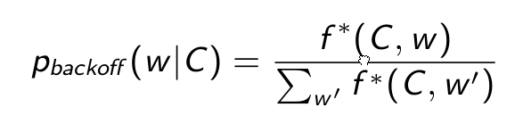
Was bedeutet diese Formel? Wo benutzen wie sie? Was brauchen wir um p_backoff zu berechnen?
Gib ein konkretes Beispiel an. (also was kann w and C sein?)

Slide 3
Was ist die Formel für die Berechnung von ein N-1 Gram Häufigkeit? (im Backoff Schritt). Nenne beide Variante (standard and kneser-ney)

Slide 4
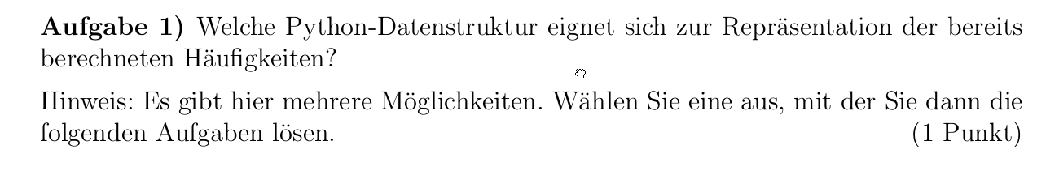

Slide 5
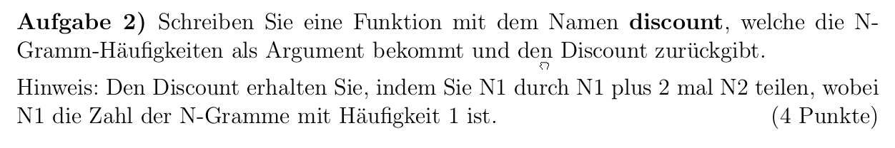

Slide 6
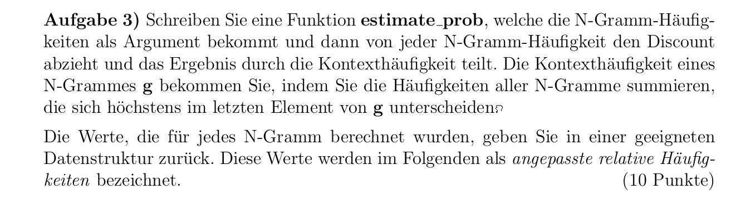

Slide 7
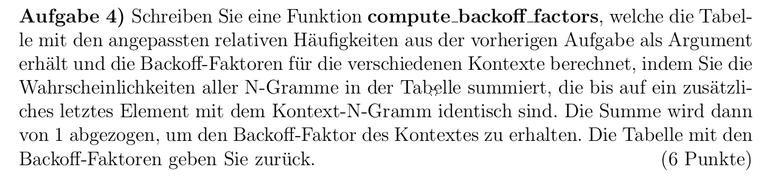

Slide 8
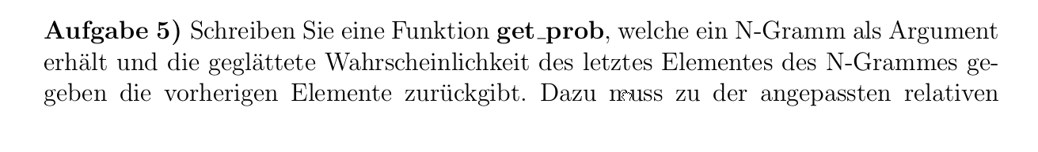
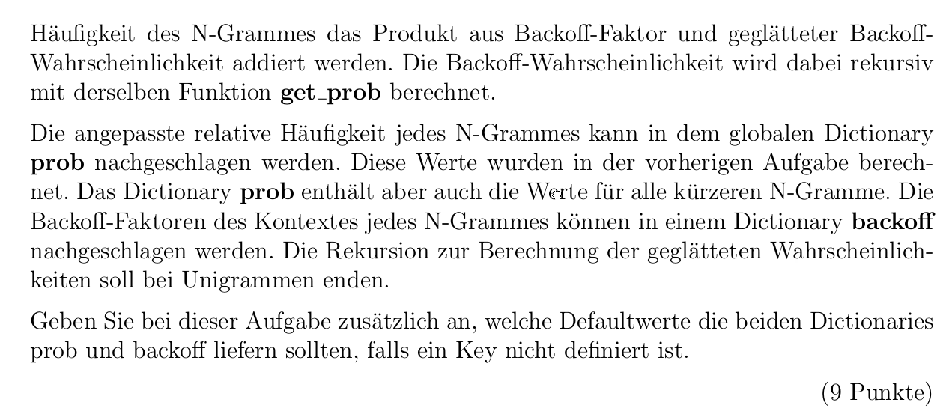

Slide 9
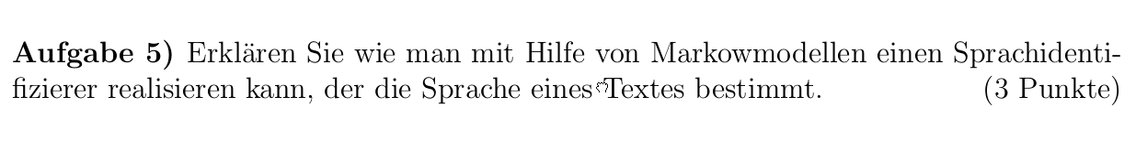

Slide 10
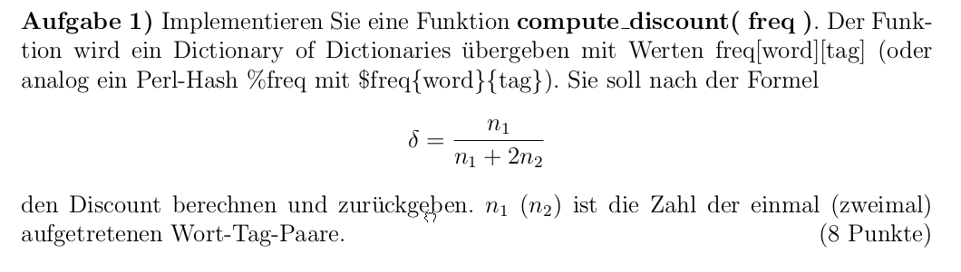

Slide 11
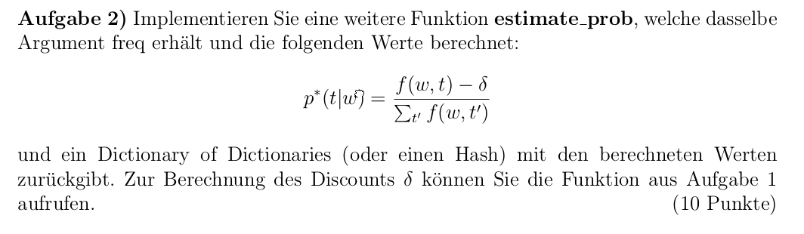

Slide 12
